Slide 1
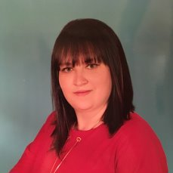
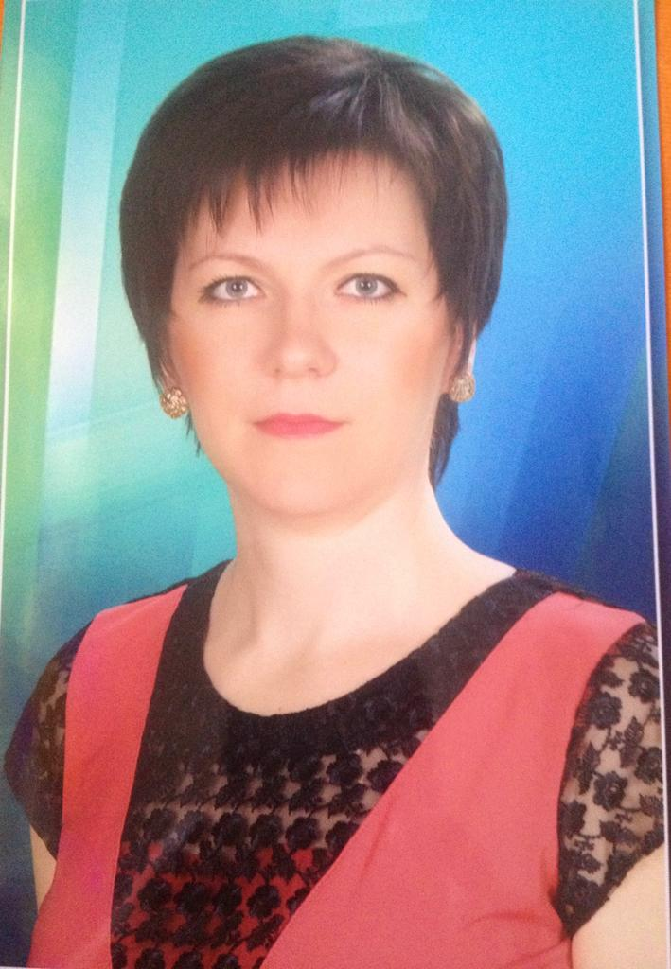
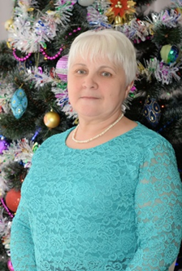


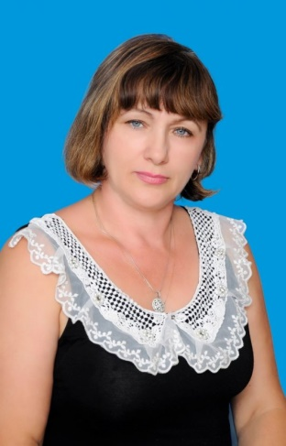
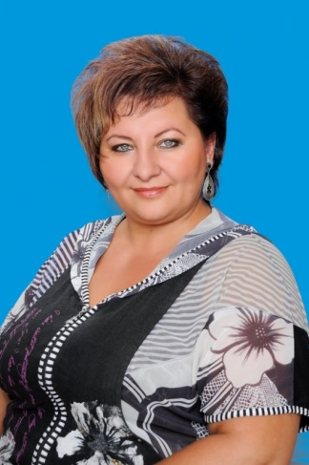

.
Председатель первичной профсоюзной организации
МБДОУ д\с № 51
«Золотой орешек»
Потеряхина Анна Игоревна
Уполномоченный по ОТ. Соловьева О. А. Воспитатель высшей категории
Заведующий МБДОУ д\с №51 «Золотой орешек»
Медведева Вера Владимировна
Руководитель ревизионной комиссии. Поспелова Т.И. Воспитатель высшей категории.
Руководитель культмассовой комиссии. Подлесных И.В. Воспитатель высшей категории.
Notes:
Заведующий МБДОУ д\с №51 «Золотой орешек»
Медведева Вера Владимировна

